Slide 1
Vývoj služby na B2B trhu
„Příběh zrodu IT Parťáka“

Slide 2
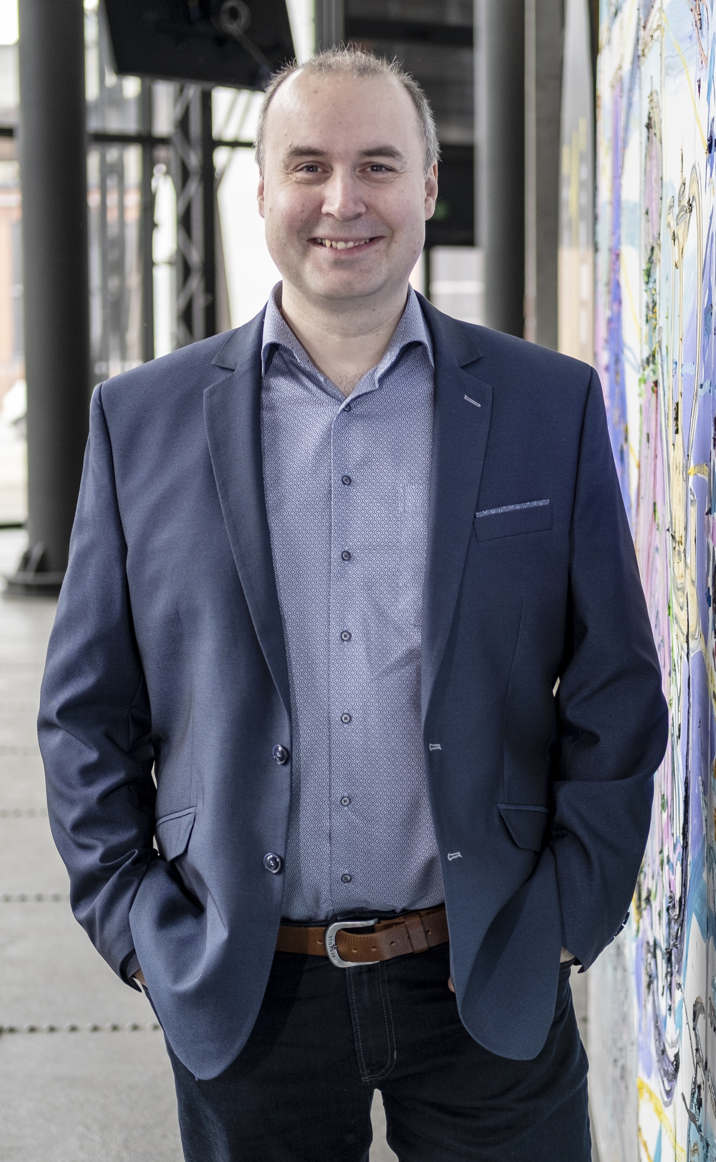
Představení - Kdo jsem?
Marketér, obchodník a projektový manažer tělem i duší
CMO ve společnosti eD system v CZ, SK, PL
25 let zkušeností v marketingové/obchodní podpoře
Marketingový kapitán 25ti členného týmu
(marketing + zákaznická péče)

Slide 3
eD GROUP – představení
Technologická skupina působící ve střední Evropě v oblasti IT, obchodu, softwarových řešení, komunikace, e-commerce a nových technologií
Poskytovatel komplexních řešeni a nositel trendů
Leader v CEE a aplikátor inovačních řešení
Partner pro digitální transformaci a dynamické efektivní řešení
Platforma pro nápady, inovace a rozvinuté start-upy

Slide 4
eD GROUP v číslech
20
Společností
15,4 mld. CZK
Roční obrat
650
Zaměstnanců
33 let
Zkušeností
3 trhy
Český, slovenský,
polský
12
Poboček

Slide 5

HLAVNÍ PIlÍŘE SKUPINY eD GROUP
eD system
Velkoobchodní IT distributor pro CZ, SK, PL
DNS
IT distributor s přidanou hodnotou pro CZ, SK
Datron
Specialista na projektové celky v oblasti ICT,
vývoj a dodávky softwarových produktů i služeb
DFMG
Specialista pro digitální marketing a komunikaci
E LINKX
Dodavatel softwarových řešení na míru
Pumpedu
Poskytovatel školení, který se specializuje na IT kurzy, soft skills a kurzy na míru
Technology Hub
Platforma pro nápady, inovace a start-upy

Slide 6


















Součástí našeho portfolia je více než 500 známých světových značek.
+500
partnerů
Patří mezi ně kompletní špička technologického trhu

Slide 7












Na náš sortiment, služby a podporu spoléhají přední české e-shopy, prodejci IT i tradiční společnosti.
+4.000
Zákazníků

Slide 8
Certifikáty a ocenění
Jsme úspěšní, protože věříme v poctivou práci, otevřené jednání a pevná partnerství.
Že nejde o prázdná slova, dokládá řada certifikátů, ocenění a trofejí.

Slide 9
Styl dnešní prezentace
1. Klasická (rozuměj nudná) ☹
2. Aktivní (workshopová) ☺
Výběr je na vás …

Slide 10

Vývoj nové služby / tvorba kampaně
Zadání/ definice služby
Servisní podpora na dálku
Používáme na to prvky AR (rozšířená realita)
Placená služba – měsíční fee
Trh: Česká republika (primárně), Slovenská republika (sekundárně)
98% problémů lze vyřešit online, pouze 2% je fyzický výjezd technika
Pomůžeme s opravou i nákupem
Chceme budovat vztah (autorita) a možné další propojení do firem / služeb ve skupině
Stejná služba dosud neexistuje (na trhu střední Evropy) – prošlapáváme cestu/příležitost
Cílová skupina
- B2B - Firmy, 1 – 10 zaměstnanců, bez vlastního IT oddělení
- B2C – Výrobci, služba/výhoda při nákupu IT techniky – prvních 30 minut doma/ ve firmě

Slide 11
Vývoj nové služby / tvorba kampaně
Máme tyto základní marketingová hřiště:
Marketing „nemá místo u stolu“
Marketing „má místo u stolu“
Zamyslete se nad nástinem procesu tvorby služby/marketingové kampaně, když jste:
Marketingový manažer junior, který nemá vazby na obchod, nákup, či jiné oddělení – subka
Marketingový manažer senior, který má zkušenost, ale nemá 100% vazby
Marketingový manažer (spojovač, inspirátor, manipulátor), který má 100% vazby
7 minut a zkuste udělat nástin postupu k tvorbě služby/ marketingové kampaně

Slide 12
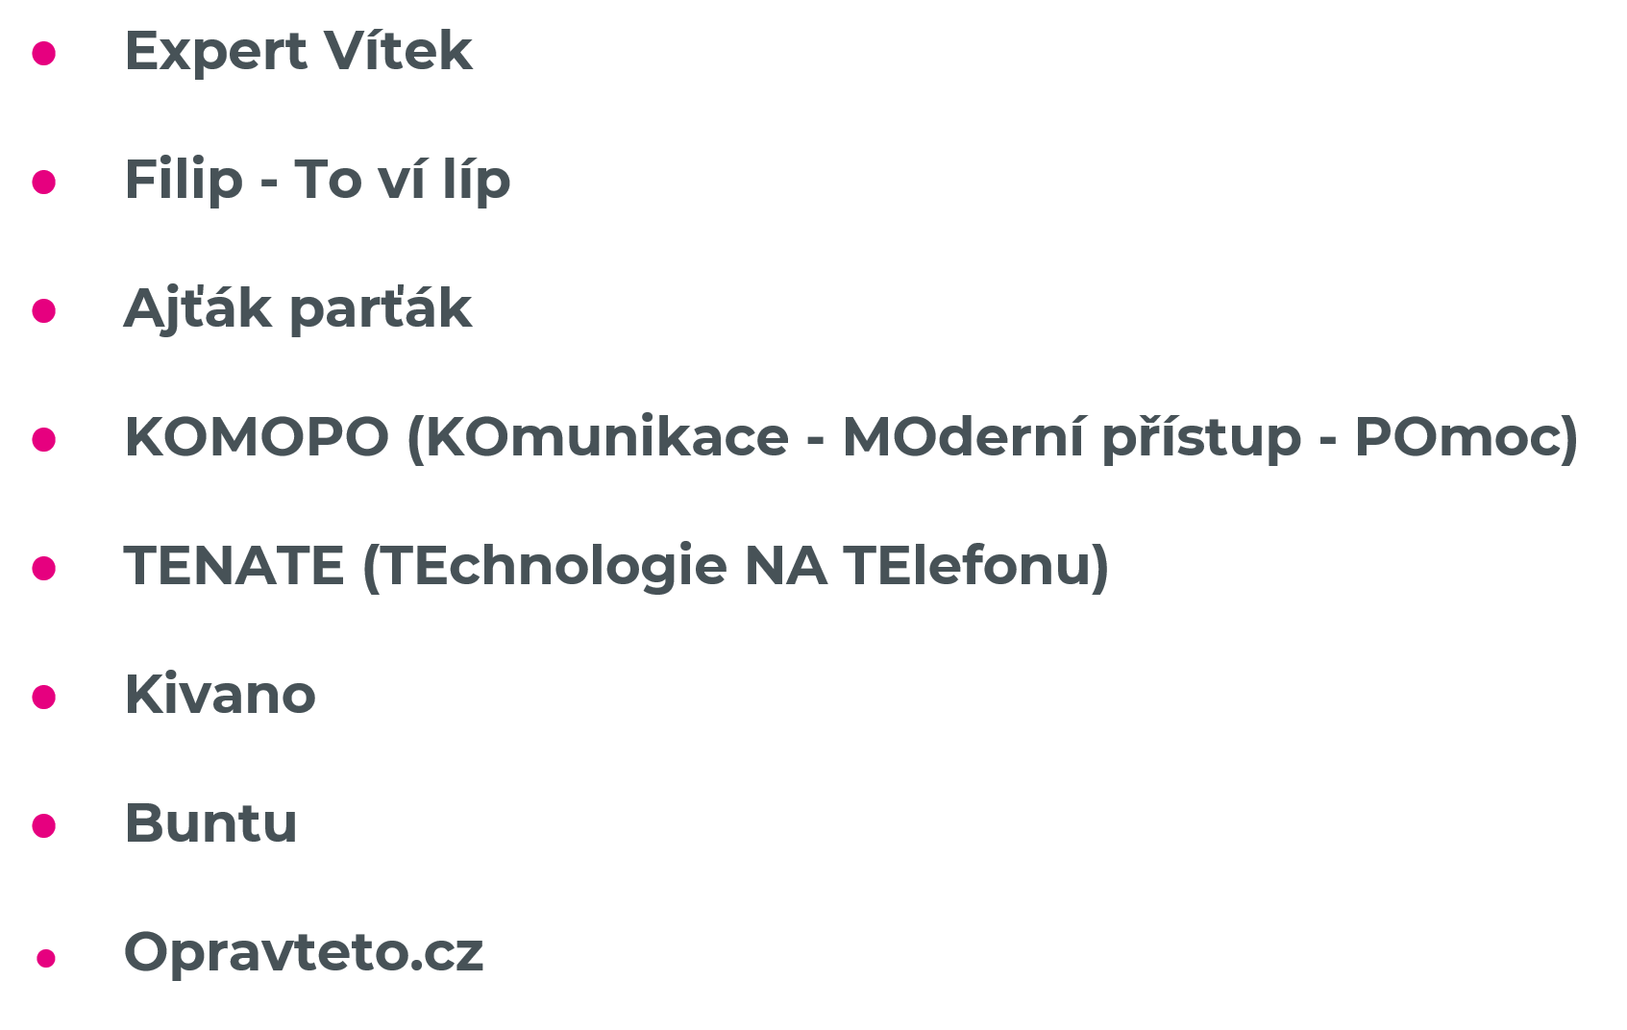
Vývoj nové služby / tvorba kampaně
Testování názvu:
IT guru
IT asistent
IT expert
IT parťák
Zajímavé názvy – test studentů

Slide 13
Vývoj nové služby / tvorba kampaně
Postup při tvorbě služby/kampaně IT parťáka
Design sprint – iniciační workshop
Kreativní a obsahový koncept
Testování konceptu u vzorku cílové skupiny
Nástin strategie
Dopracování strategie
Spuštění kampaně
Měřte, vyhodnocujte
Nečekané změny / reakce
……

Slide 14
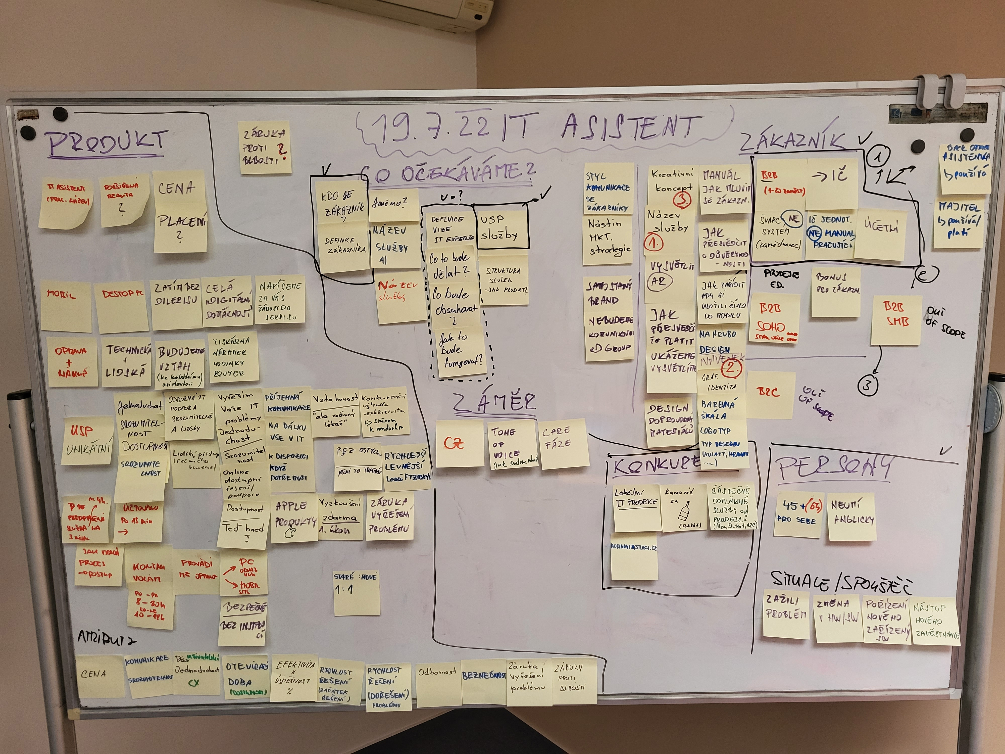
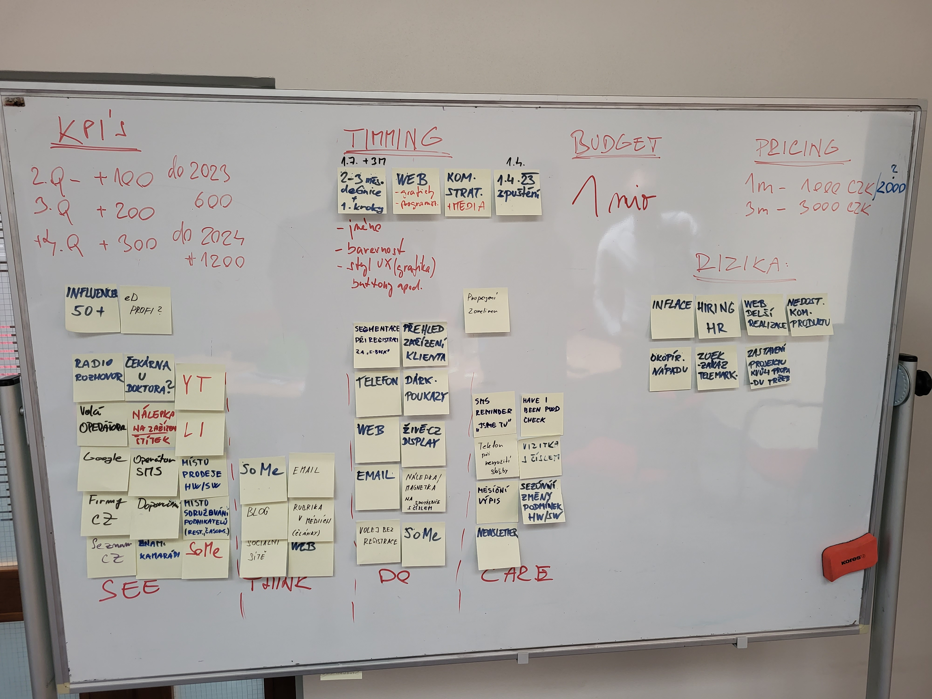
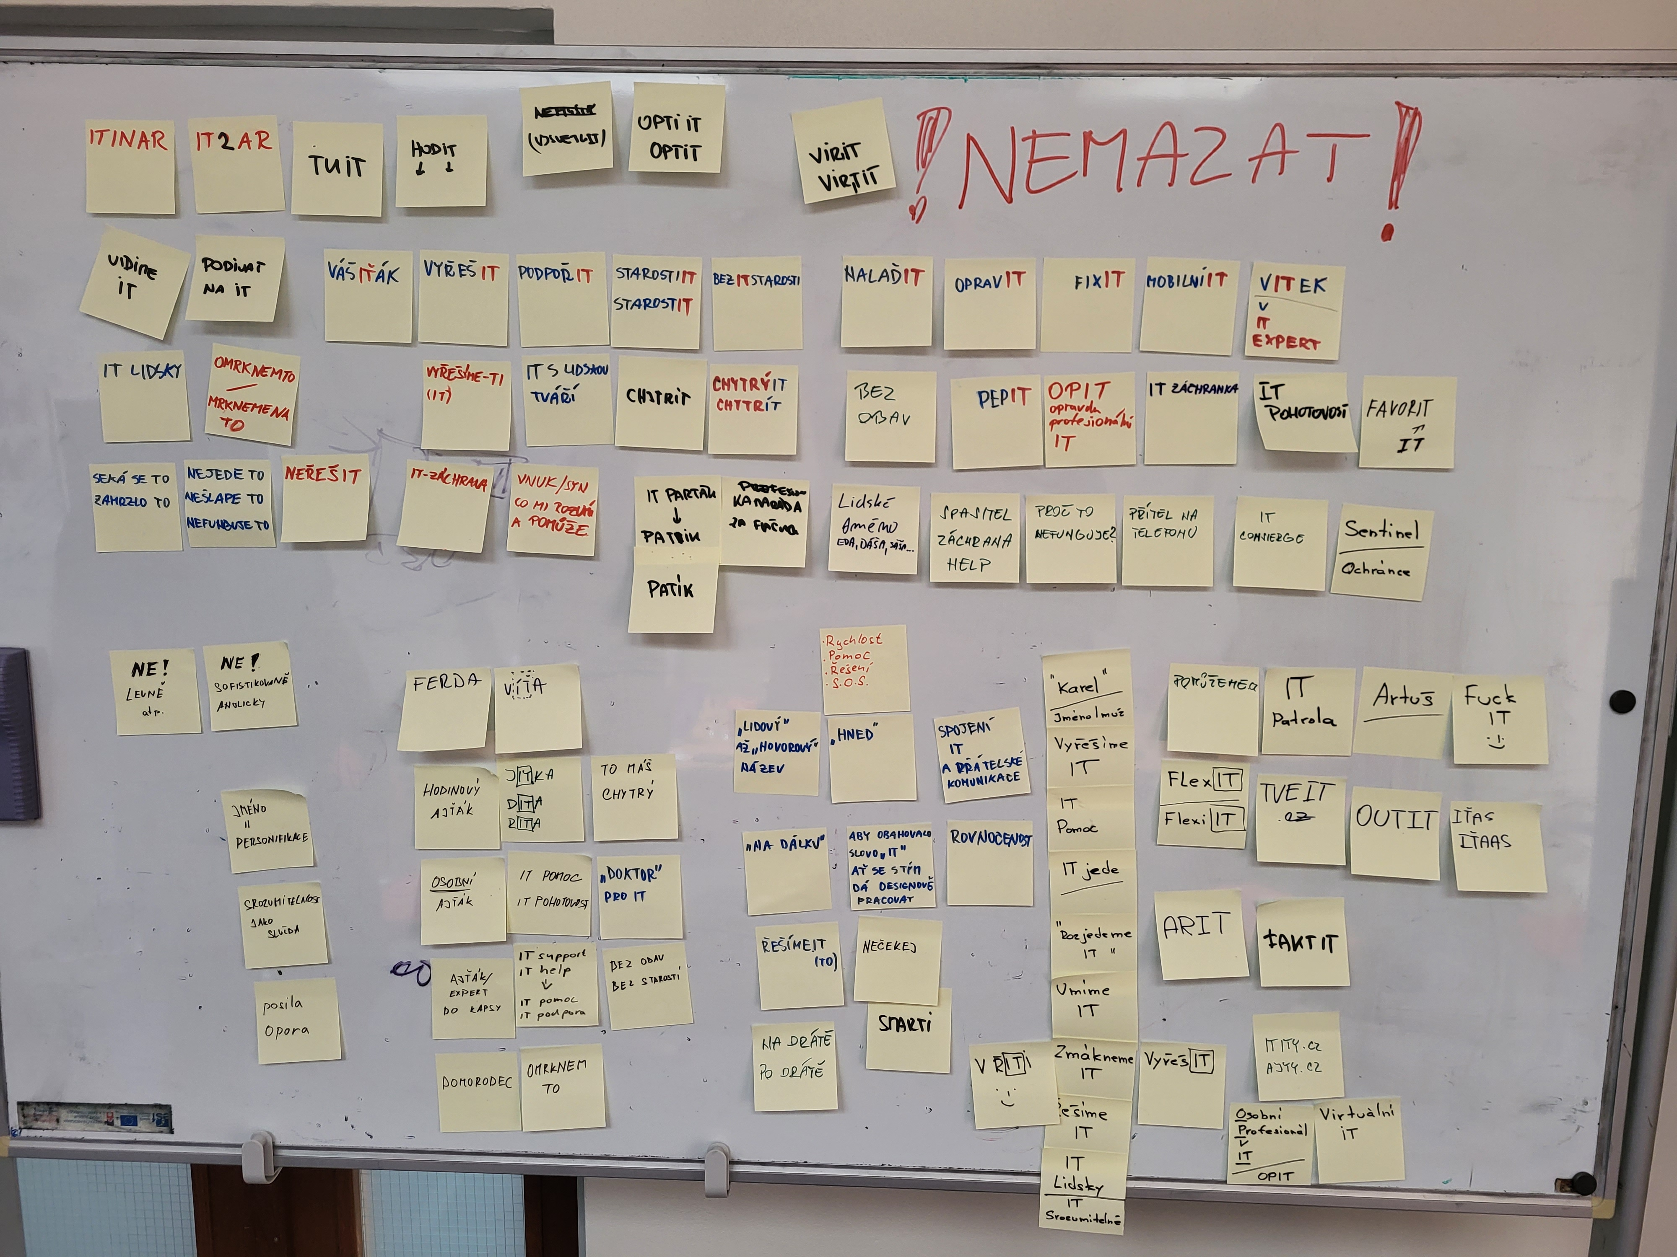
Vývoj nové služby – design sprint
Design sprint / iniciační workshop
Zjištění výchozího stavu – obchod, nákup, marketing, finance
Z chaosu, útržků, komunikačních šumů a nejasných informací udělejte řád a harmonii
Dejte hlavy dohromady
Spojujte, pokládejte otázky, inspirujte, nenechejte se odbýt
Běžte hodně do hloubky
Ukázka z reálného výstupu – pdf – IT asistent – design sprint

Slide 15
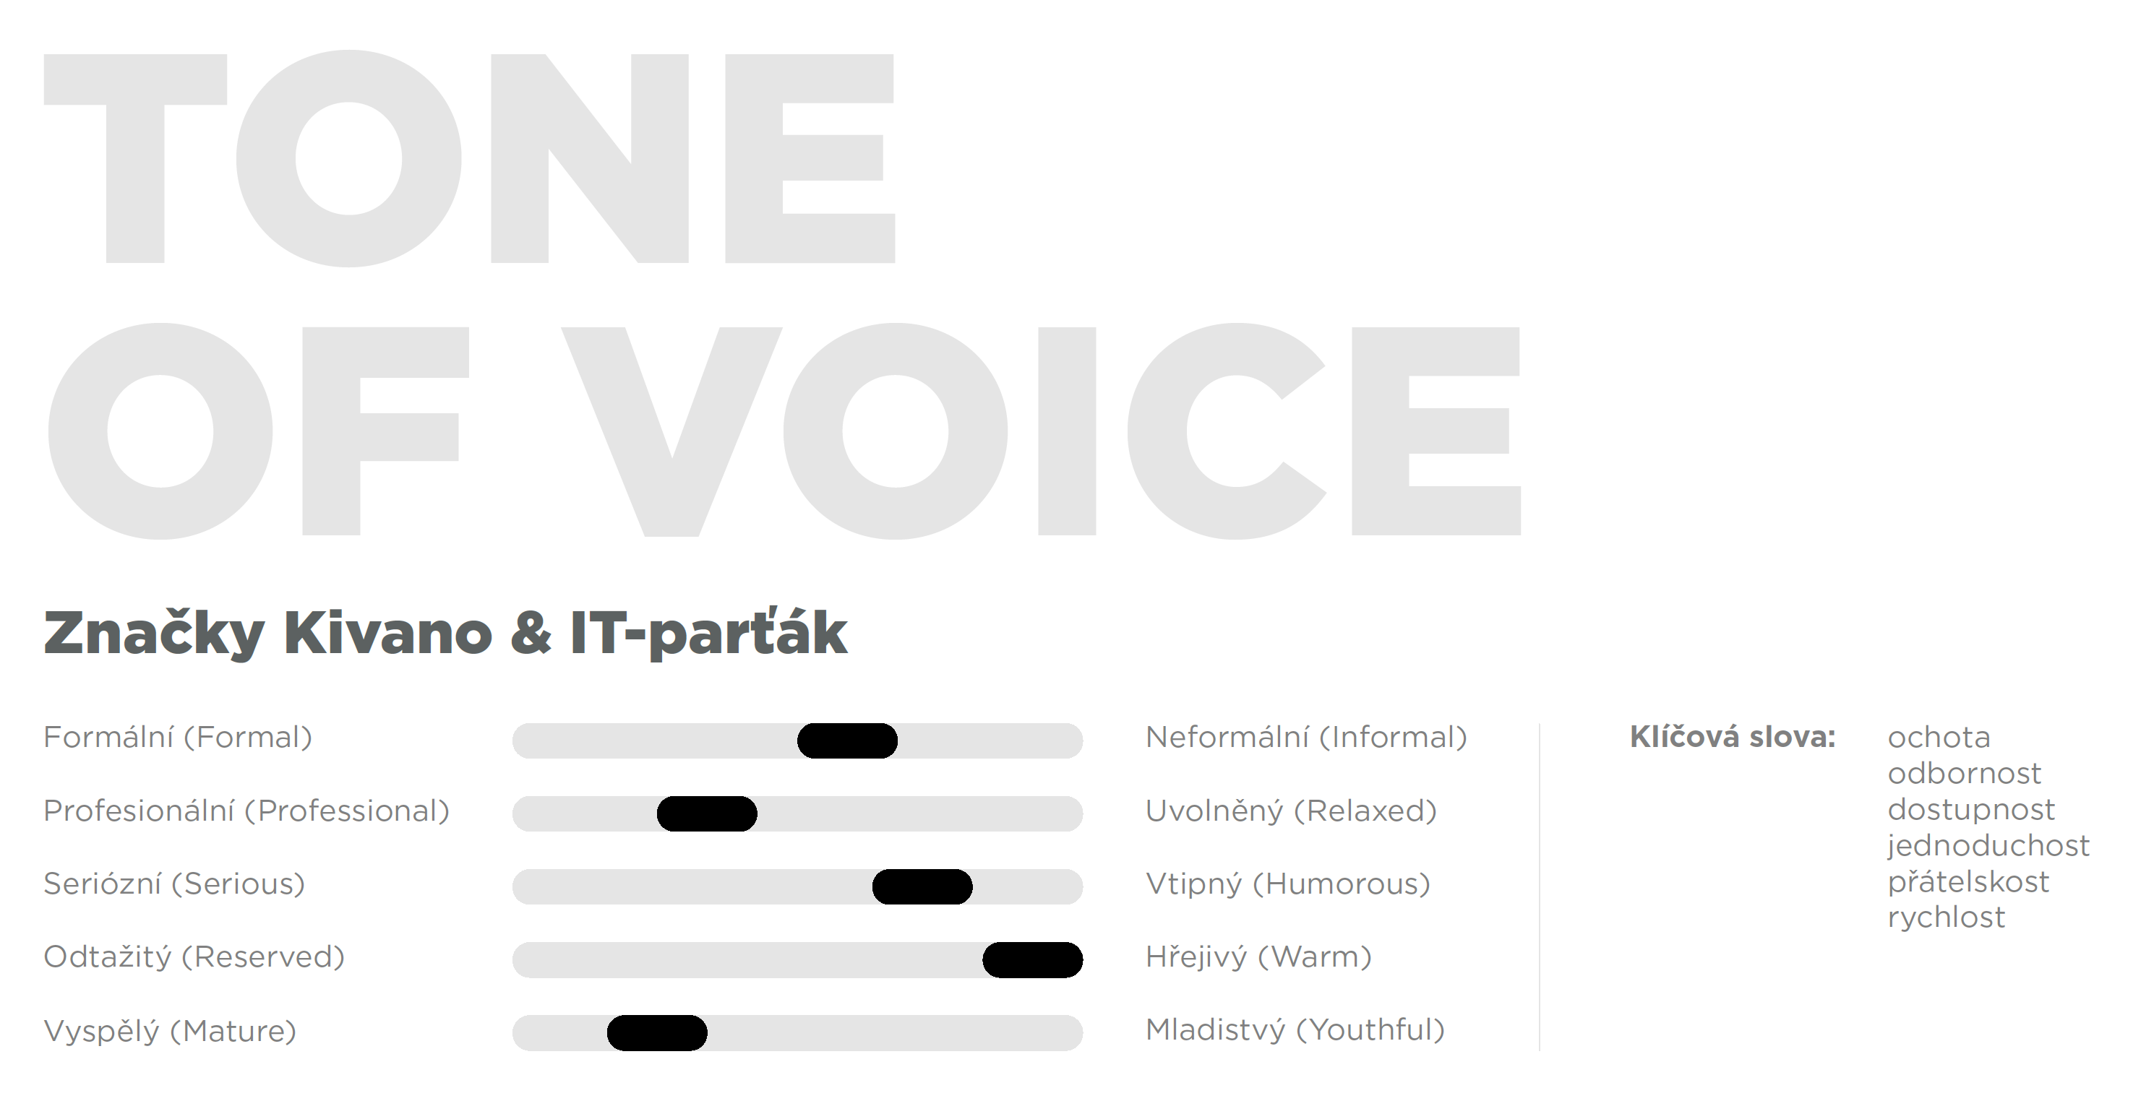
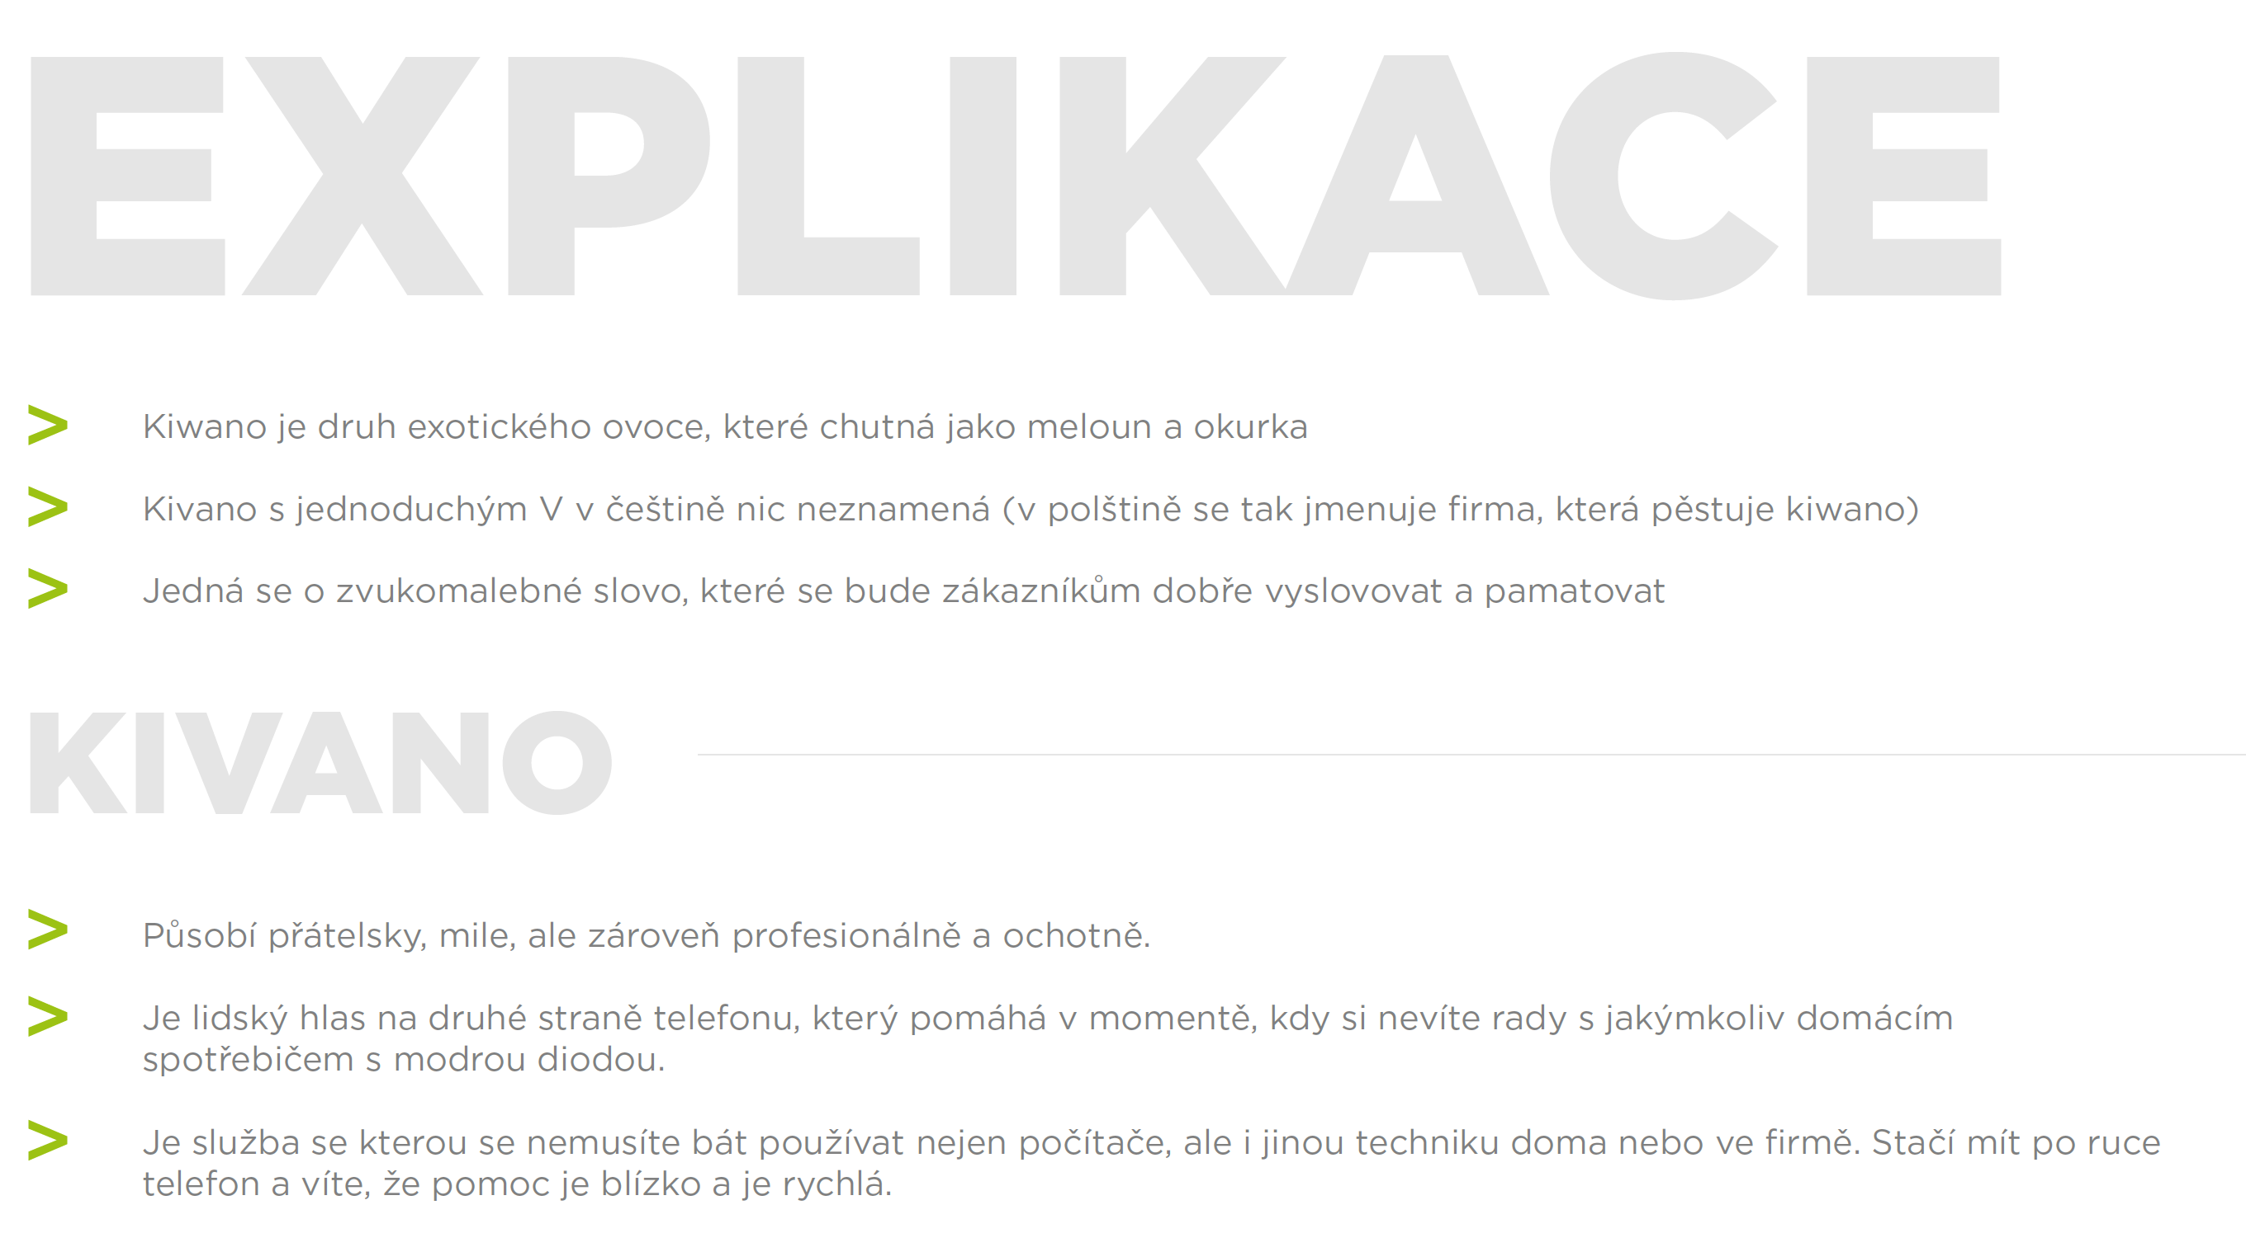
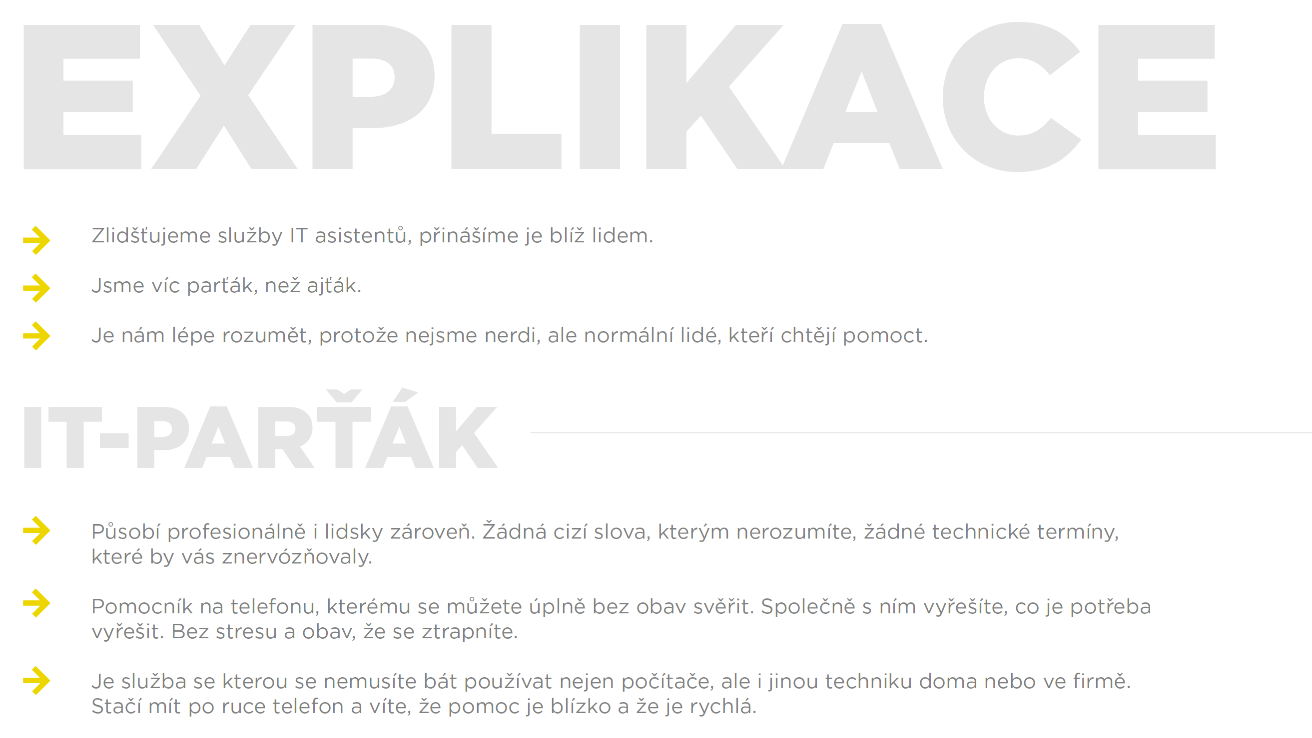
Vývoj nové služby – Kreativní a obsahový koncept
Kreativní / obsahový koncept
Máme definici služby, její USP, cenotvorbu, cílové skupiny, ….
Začínáme tvořit jak službu „prodat“ / vtiskávat do trhu
Příprava kreativního / obsahového koncetpu
Zjednodušuji/ zlevňuji si realizaci – pokud se nestrefím nepálím hodně času
Ukázka z reálného výstupu – pdf – Kivano a IT parťák

Slide 16


Vývoj nové služby – Testování konceptu
Testování konceptu u vzorku cílové skupiny
Máme definici služby, její USP, cenotvorbu
Máme kreativní / obsahový koncept
Jsme „happy“ jak jsme to zvládli
Odpovídá to ale potřebám / vnímání trhu?
Testujte

Slide 17
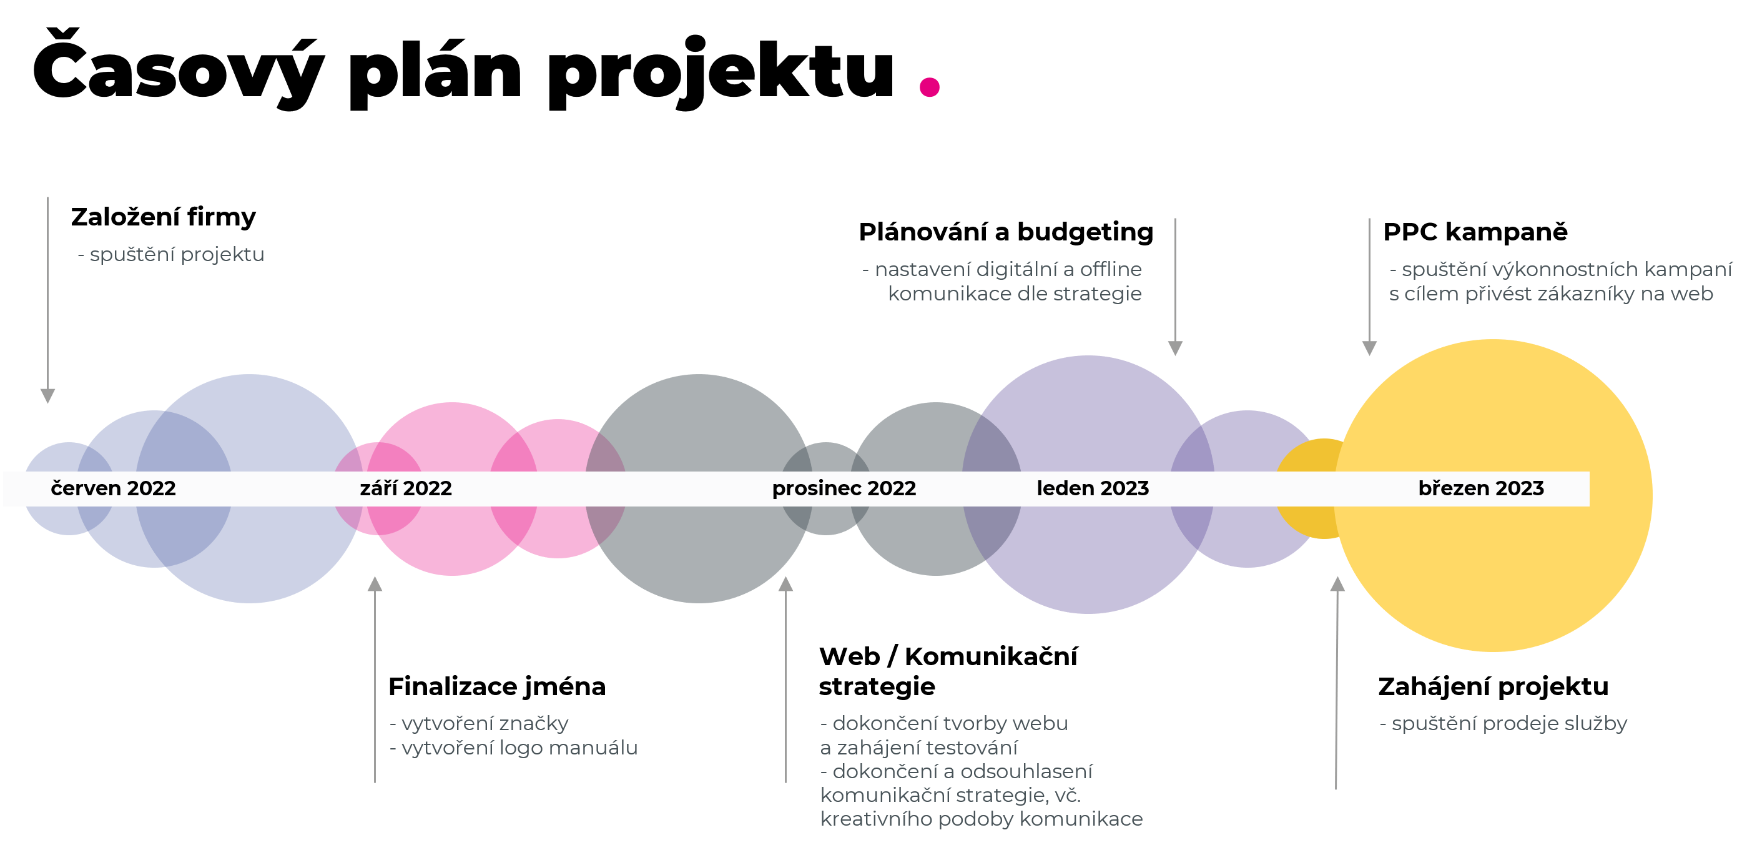
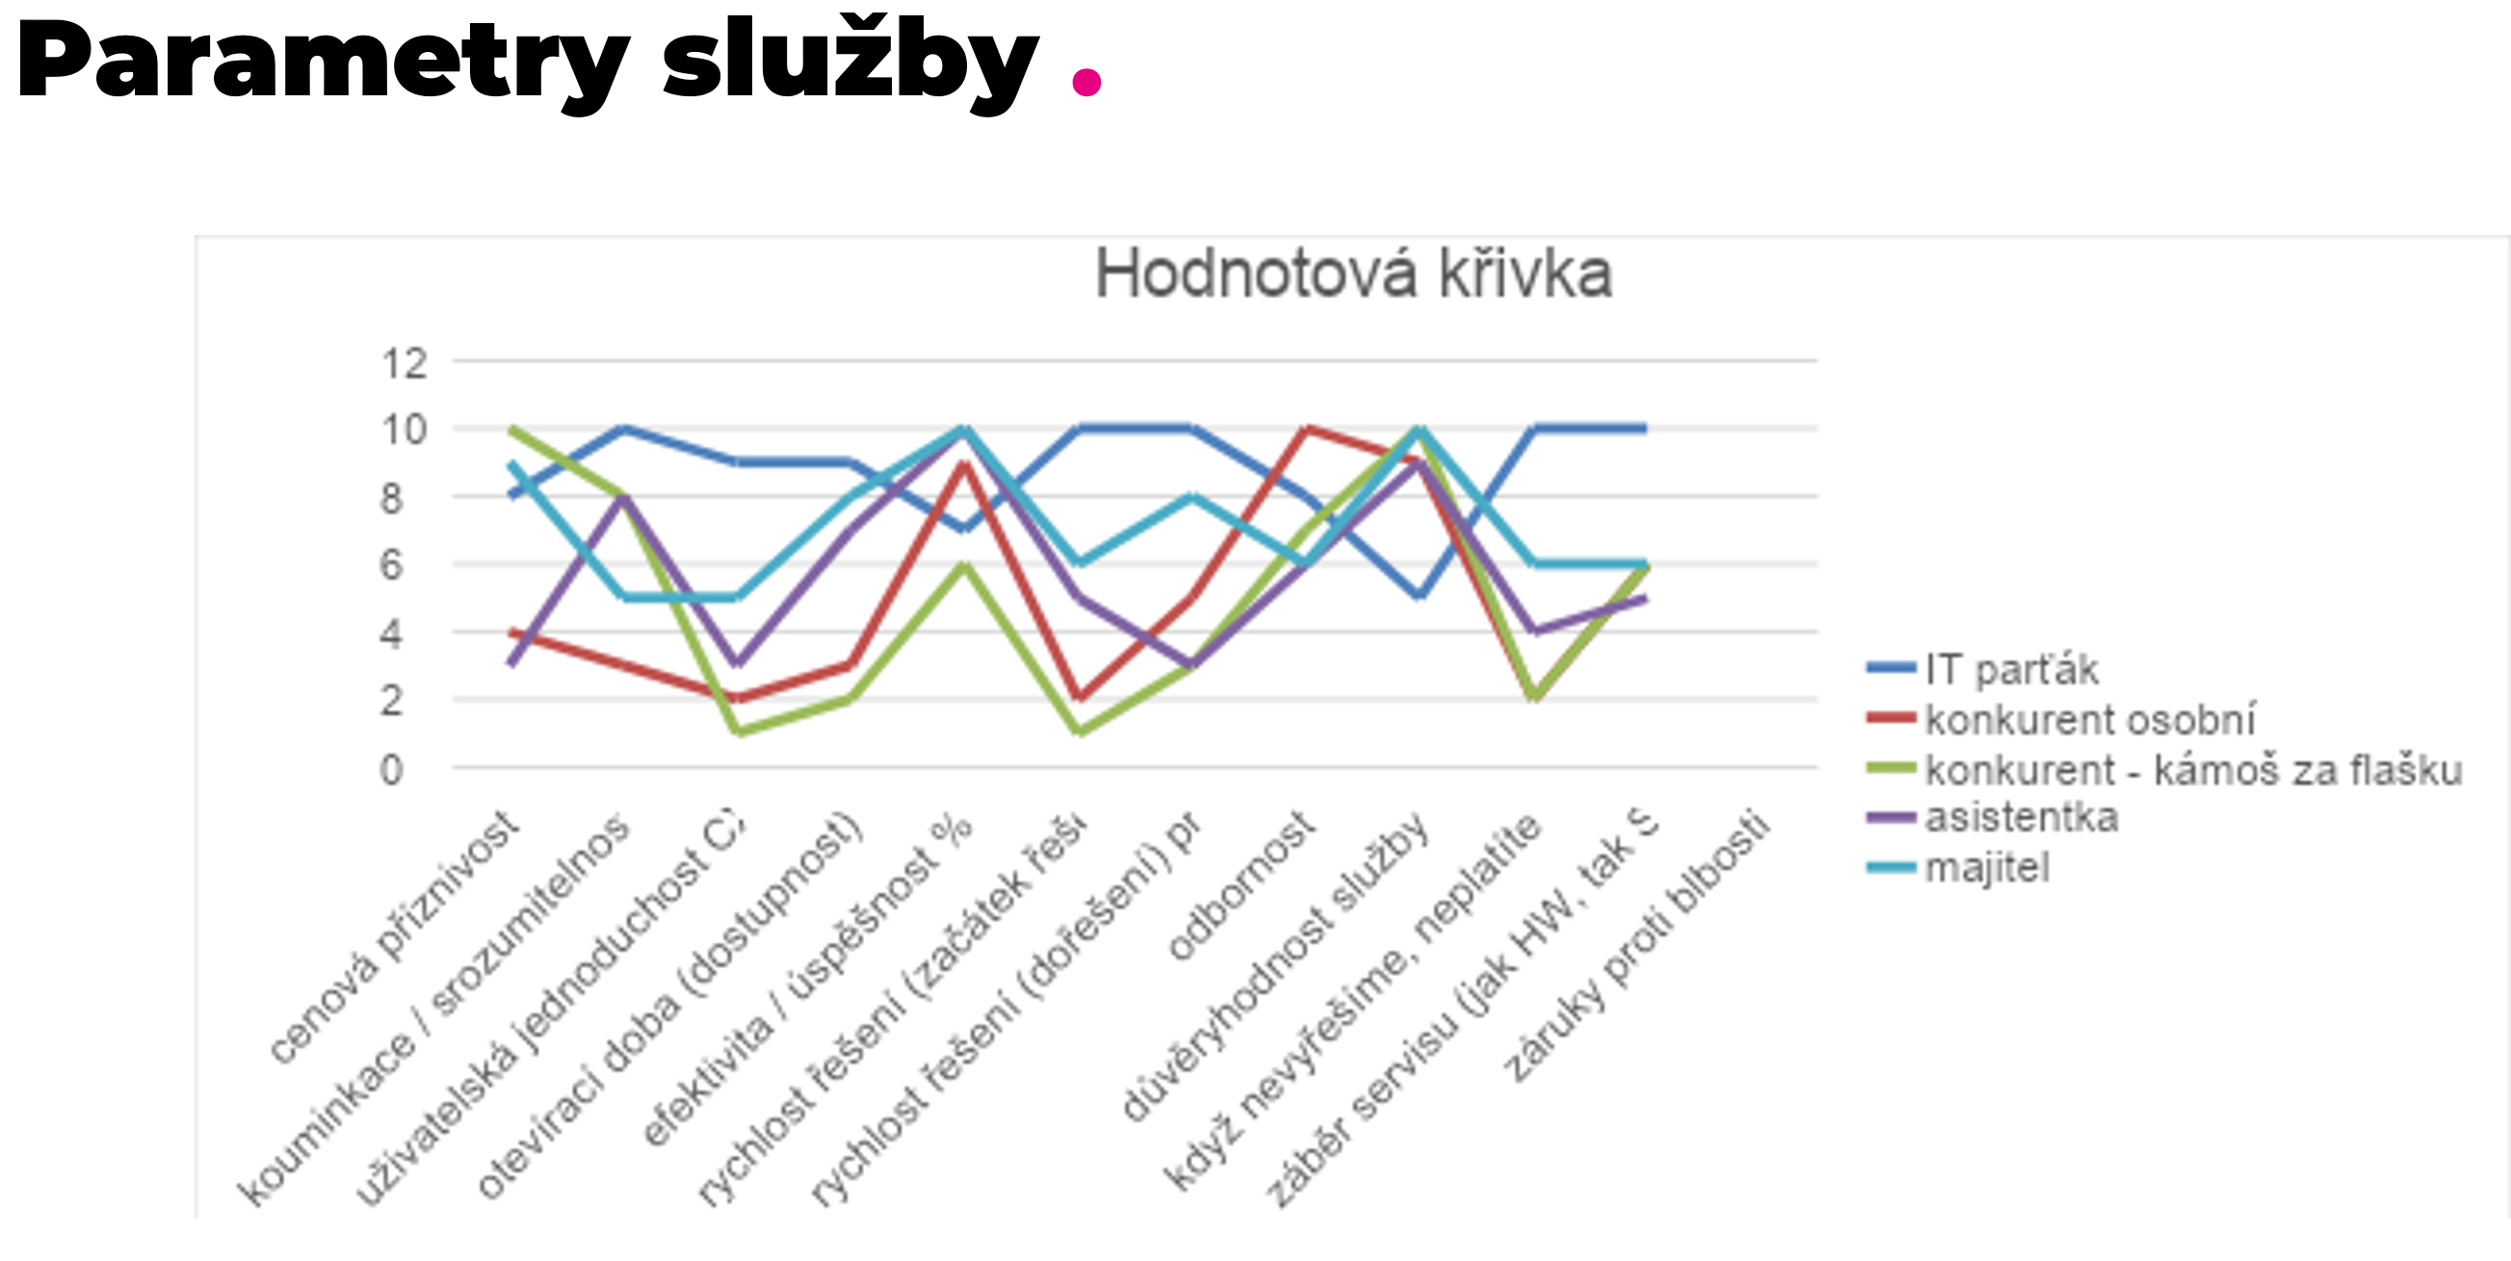
Vývoj nové služby – Nástin marketingové strategie
Nástin marketingové strategie
Máme finalizovanou podobu služby, otestovali jsme ji na trhu
Jak budeme komunikovat – do trhu?
Jak budeme komunikovat – akcionáři, odsouhlasení projektu, rozpočtu, KPI …
Proč nástin – ukazujeme cestu, pokud bude přijata finalizujeme. Pokud ne, nepálíme tolik času a rozpočtu
Ukázka z reálného výstupu – ppt prezentace DFMG – komunikační strategie

Slide 18
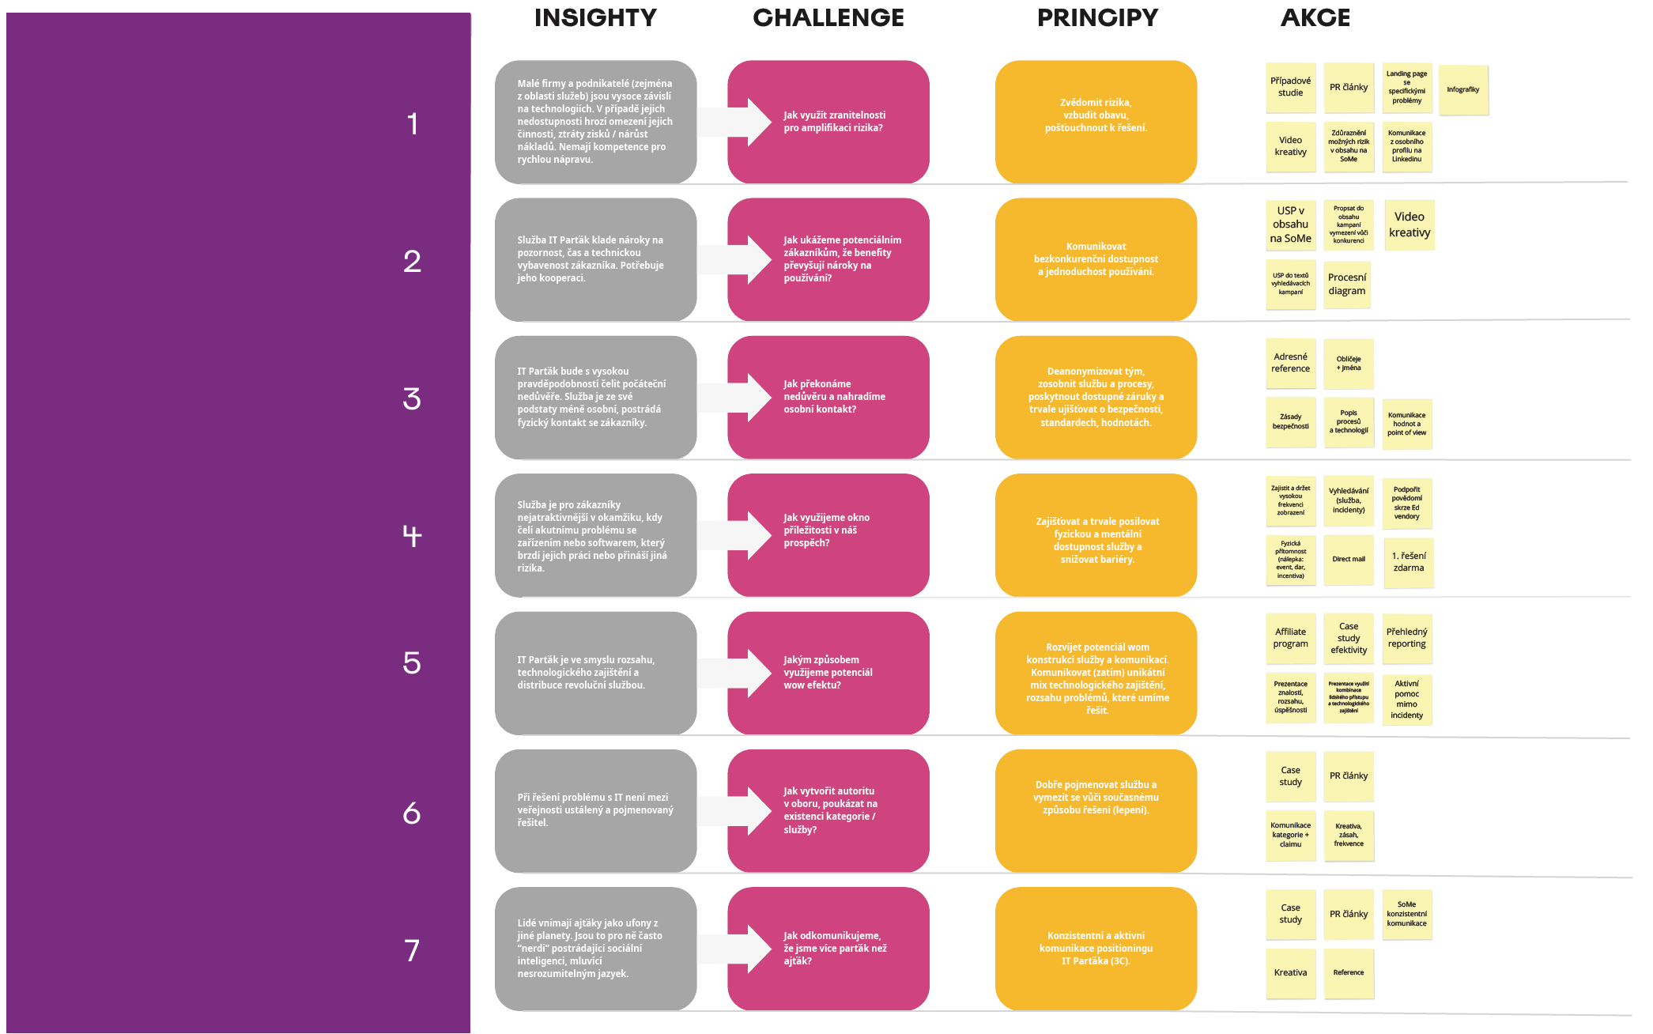
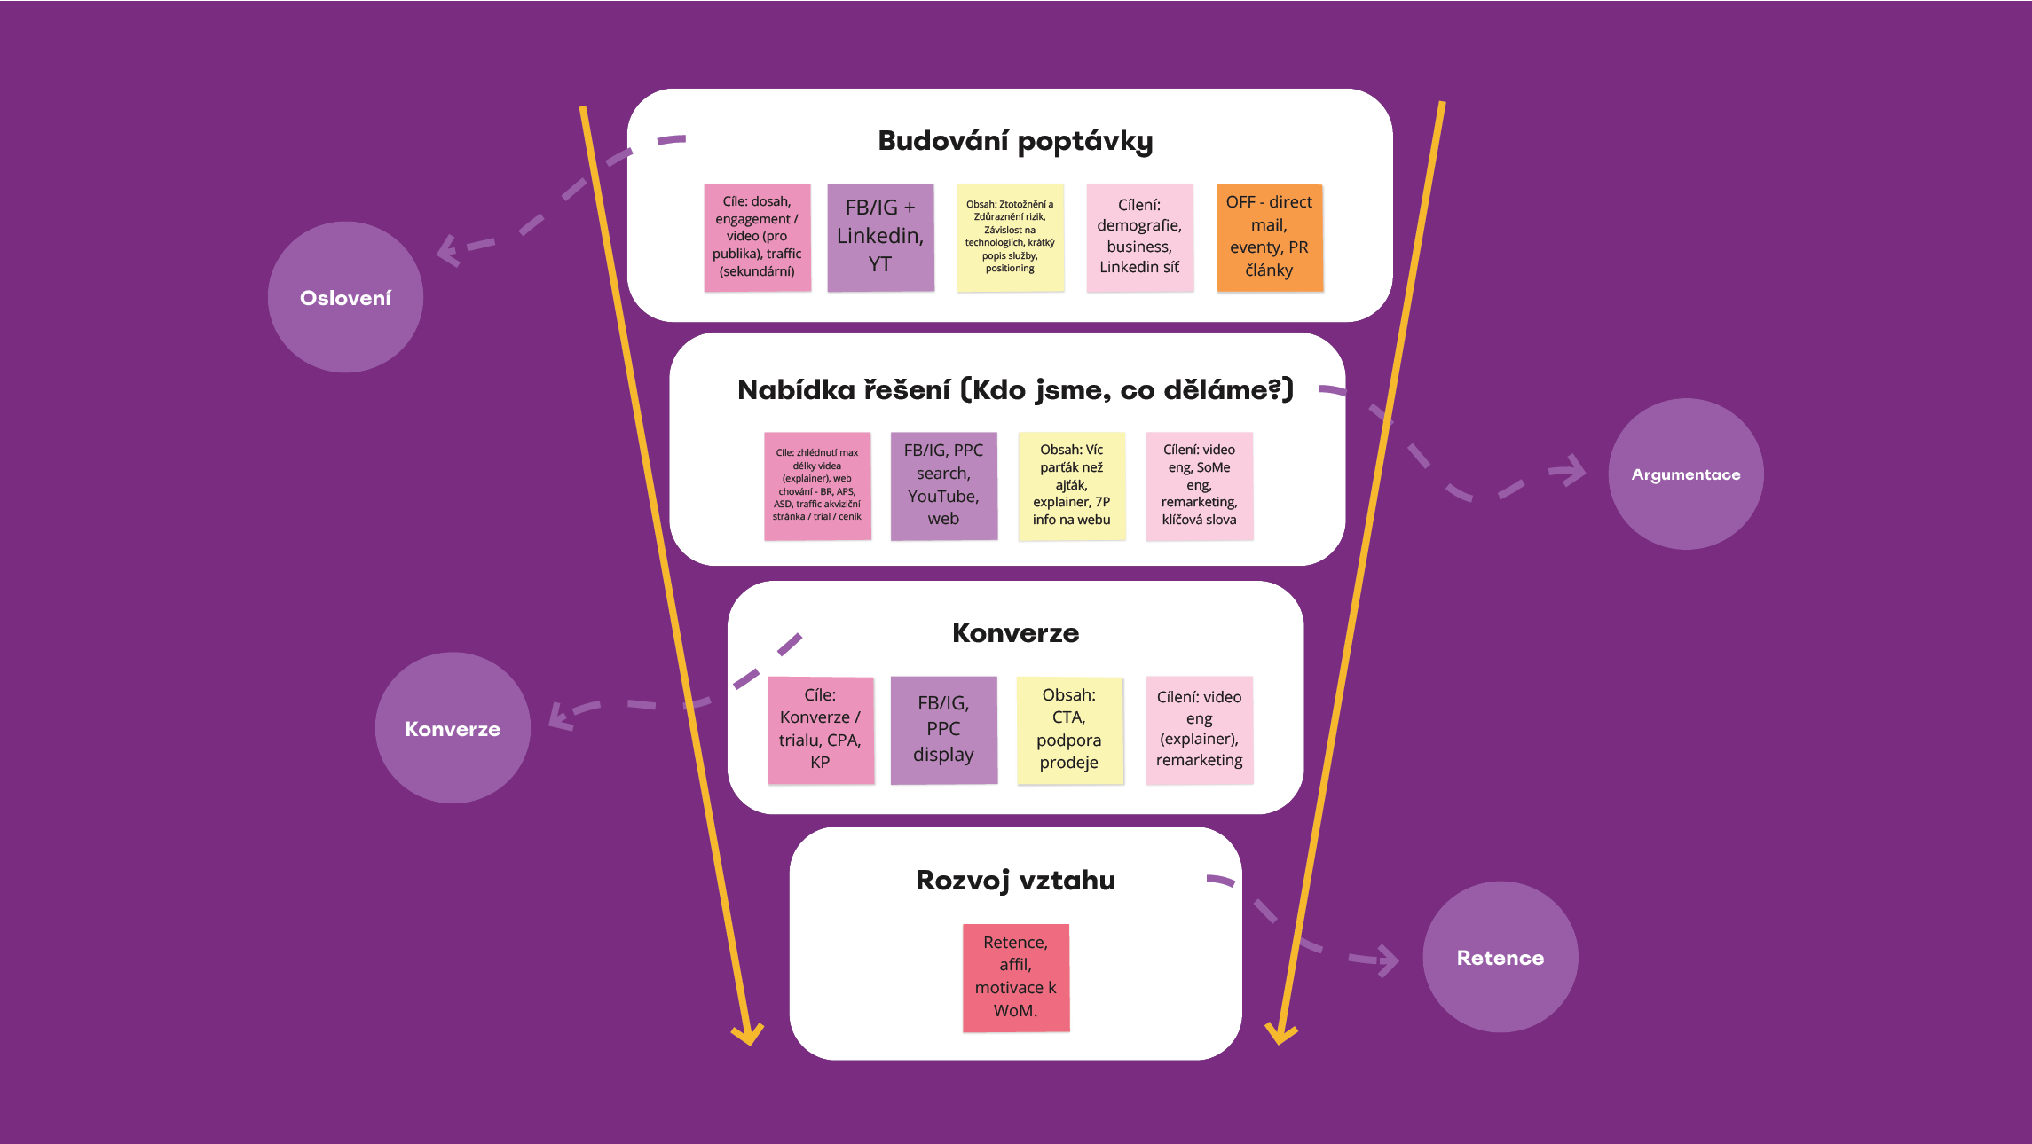
Vývoj nové služby – Dopracování marketingové strategie
Dopracování marketingové strategie
Máme finalizovanou podobu služby, otestovali jsme ji na trhu
Máme odsouhlasení akcionářů/vedení, máme GO zónu
Jedeme na ostro - finalizujeme podobu kampaně, zdroje, kapacity, harmonogram, …..
Potkávají nás nečekané úskalí – kapacita – výměna agenturního partnera
Akcentace netradičnosti, hravosti, ….
Ukázka z reálného výstupu – pdf prezentace 2 Mluvčí – komunikační strategie

Slide 19




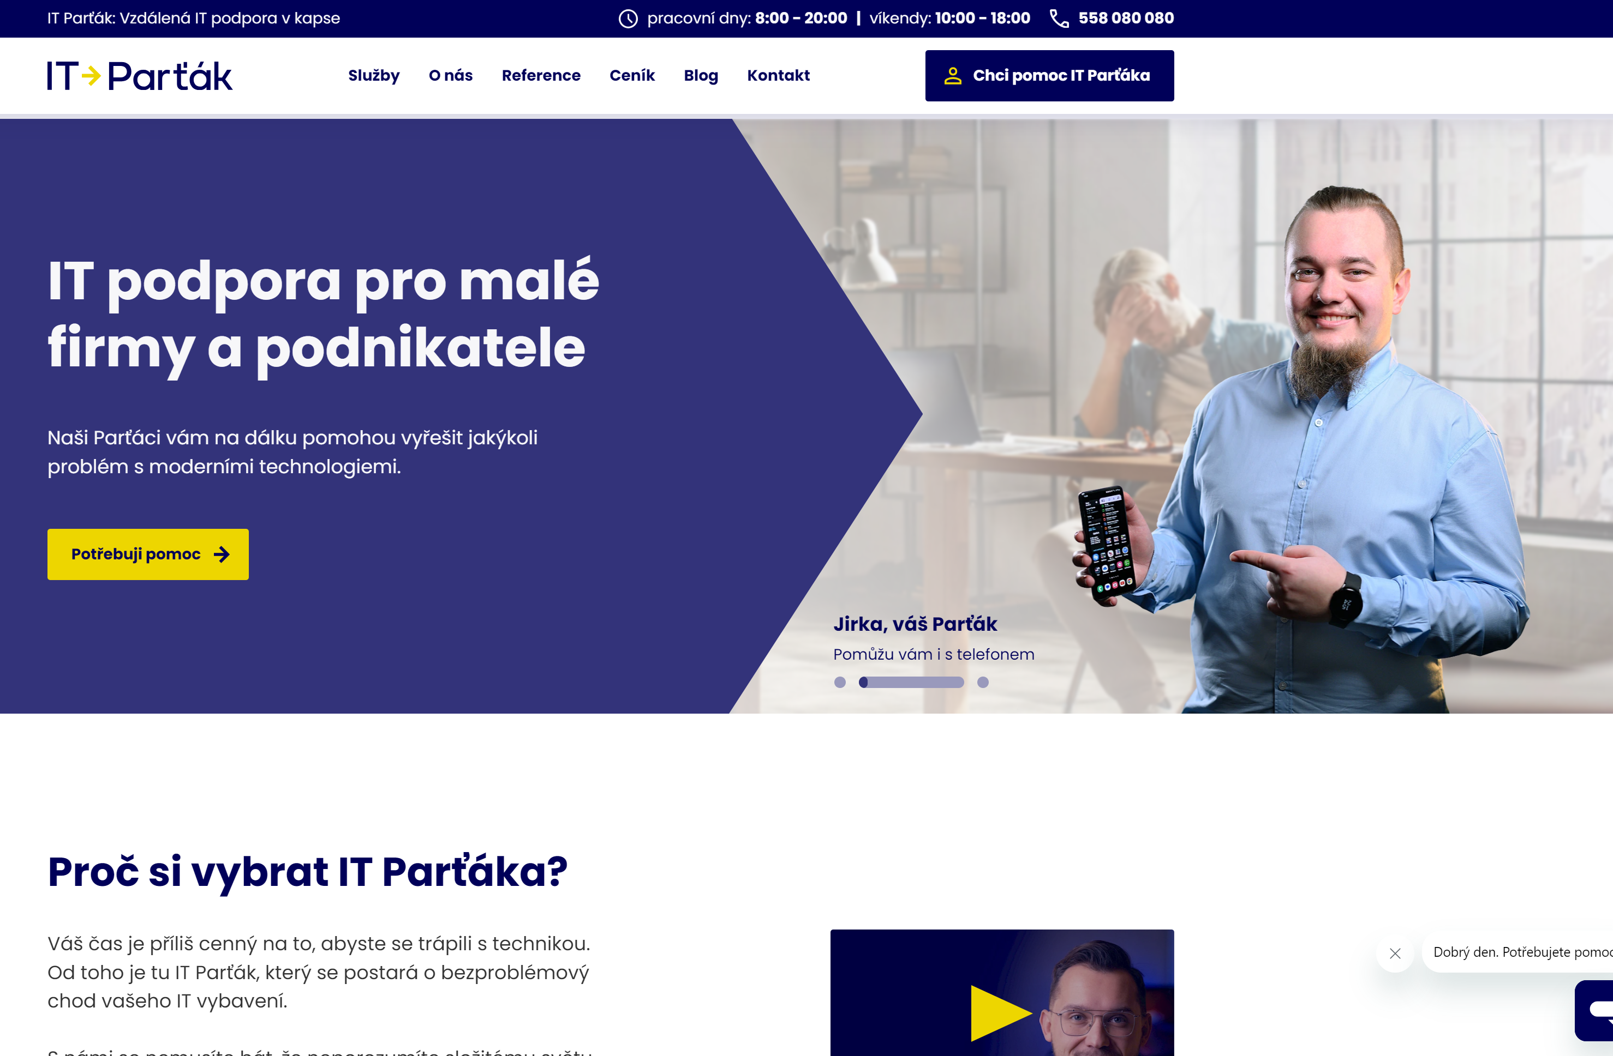
Vývoj nové služby – Spuštění kampaně
Spuštění služby/kampaně IT Parťák
Vše hotovo / připraveno
Spuštění kampaně 1.2.2023
Ukázka z reálného výstupu – youtube videa – HuHU kampaň

Slide 20
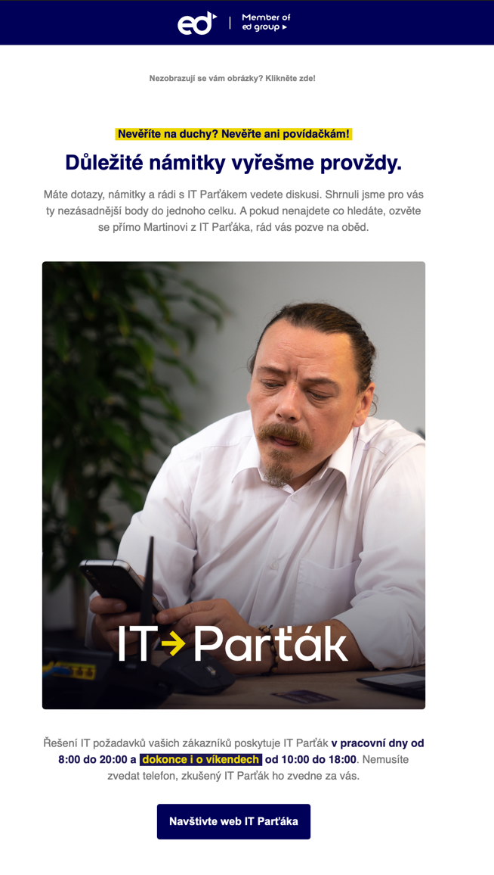
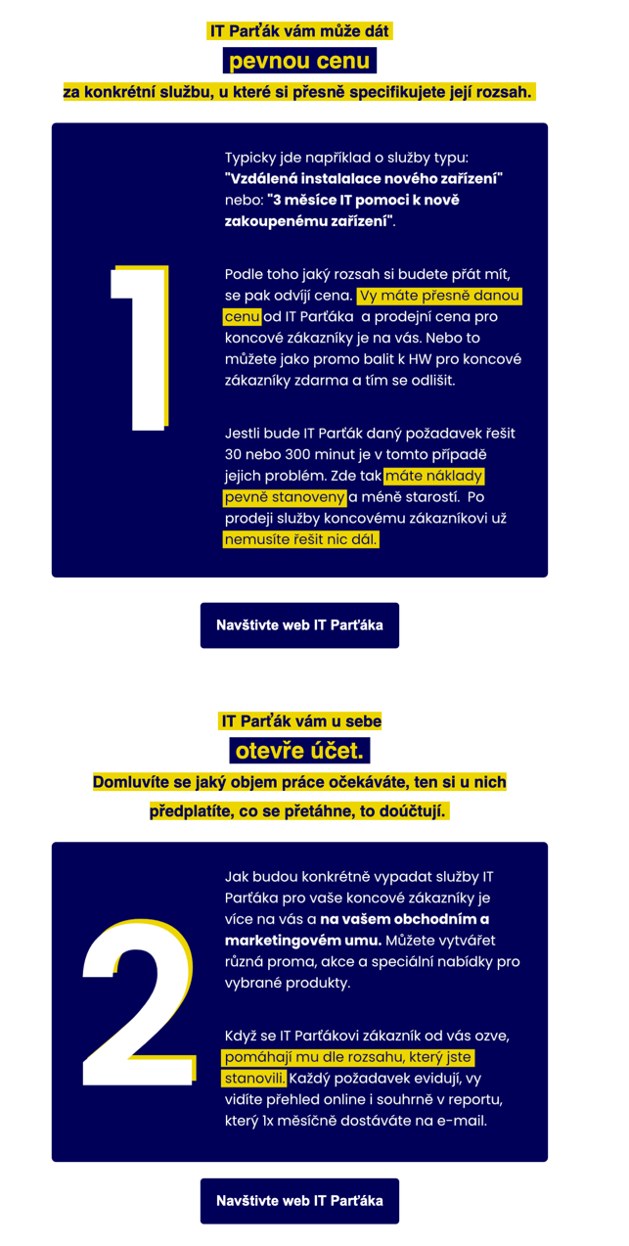
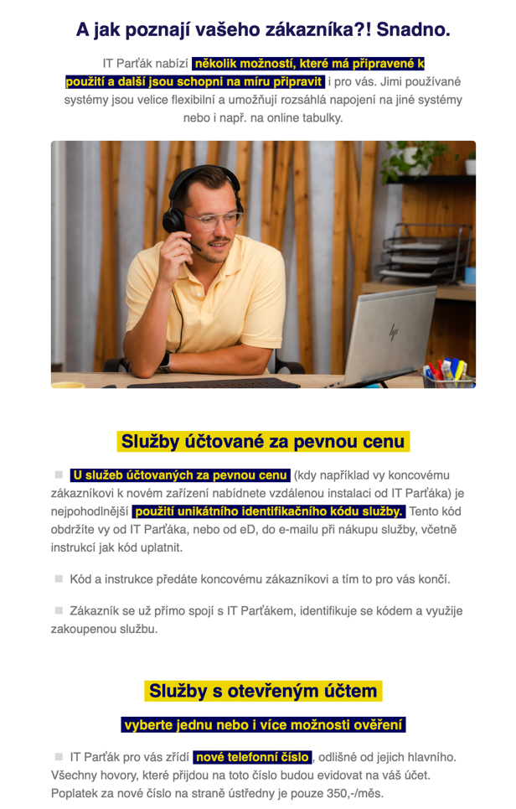
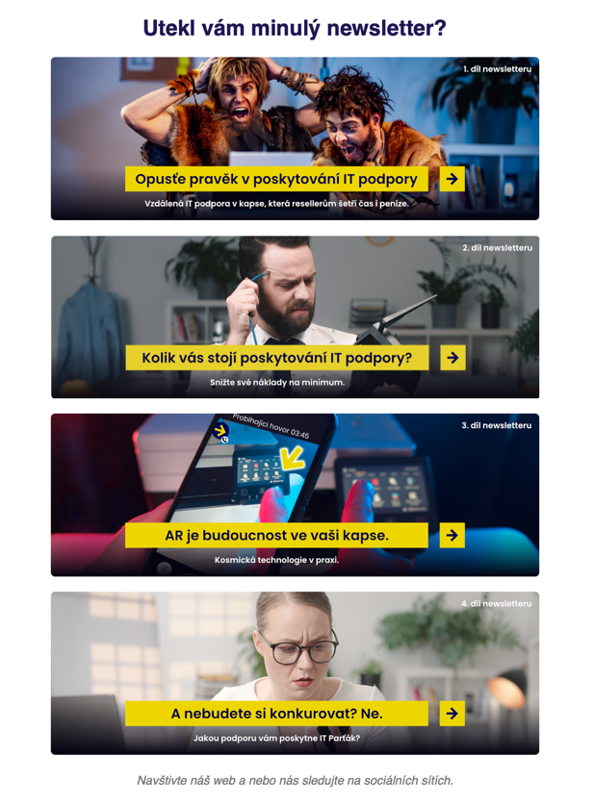
Vývoj nové služby – Měřte, vyhodnocujte
Nečekané změny, reakce, možnosti …
Kampaň byla netradiční - přinesla viditelnost, přístupy na web, dotazy na zákaznickou podporu, konzultace, falešné ano, ale ne reálné platící klienty
Testování u klientů – opět – těch co na kampaň reagovali
Klienti/ zájemci si nedokážou představit jak by jim to pomohlo či nechtějí být testovacími králíky
Aktualizace kampaně – stále jsme netradiční, ale hned za tím edukace na reálných příkladech
Ukázka z reálného výstupu – youtube video - tiskárna

Slide 21
Vývoj nové služby – Nečekané změny, reakce, možnosti …
Nečekané změny, reakce, možnosti …
Očekávali jsme primární cílovou skupinu:
- B2B - Firmy, 1 – 10 zaměstnanců, bez vlastního IT oddělení
A sekundární cílovou skupinu:
- B2C – Výrobci, služba/výhoda při nákupu IT techniky – prvních 30 minut doma/ ve firmě
V Q4/2023 došlo k radikální změně/ prohození cílových skupin – výrobci jsou číslo 1
- HP market – IT parťák k vybraným zařízením
- Canon – IT parťák k vybraným tiskárnám
- Xerox – IT parťák k vybraným tiskárnám
- Partner pro projektové celky – úroveň servisní podpory L0 a L1
- ….

Slide 22
Vývoj nové služby / tvorba kampaně
Shrnutí pro markeťáka při tvorbě služby/kampaně
Buďte spojovač, inspirátor, manipulátor (v pozitivním smyslu)
Postavte si své hřiště
Nebuďte krabice, buďte netradiční/odlišujte se
Nikomu nevěřte (špatný výchozí stav znamená špatnou službu/ kampaň)
Nedívejte se na to mikro pohledem, ale makro pohledem
Řešte to komplexně – nákup, obchod, marketing, finance …..
Testujte
Měřte/ vyhodnocujte
Nebojte se agilně reagovat na změny, nové skutečnosti/příležitosti

Slide 23
Vývoj nové služby / tvorba kampaně
Osobní doporučení
Zajisti si „místo u stolu“, pokud jsi subka, nic nevytvoříš
BUDUJ VZTAHY
Vzdělávej se, trénuj se a buď 3 v 1
MARKETÉR, OBCHODNÍK, PROJEKTOVÝ MANAŽER
NIKDY SE NEVZDÁVEJ

Slide 24
Děkuji za pozornost
Kontakty:
Ostrava / CZ - Novoveská 1262, 709 00 Ostrava
Praha / CZ - Na Strži 1702/65, 14000 Praha – Nusle
Bratislava / SK - Prievozská 6/a, 821 09 Bratislava
Kontaktní osoba
Šimon Churý, +420 724 222 045, schury@edsystem.cz
ed.cz

